Slide 1
XÂY DỰNG ỨNG DỤNG QUIZ TRẮC NGHIỆM
Sinh viên thực hiện: Nguyễn Phương Tây
Lớp: 12523W.2
Giảng viên hướng dẫn: Bùi Đức Thọ

Slide 2
TỔNG QUAN VỀ ĐỀ TÀI
1. Giới thiệu đề tài
Quiz App là ứng dụng trắc nghiệm trên điện thoại Android
Hỗ trợ người dùng ôn luyện kiến thức qua câu hỏi trắc nghiệm
Cho phép làm bài, tính điểm, lưu điểm và xem bảng xếp hạng
Ứng dụng hoạt động offline, không cần Internet
2. Mục tiêu của đề tài
Xây dựng ứng dụng Quiz App cơ bản trên Android
Cho phép người dùng nhập tên và chọn độ khó
Hiển thị câu hỏi, đáp án và tính điểm tự động
Lưu điểm người chơi bằng SQLite
Hiển thị bảng xếp hạng sau khi hoàn thành bài

Slide 3
CHỨC NĂNG CHÍNH
Màn hình Home: bắt đầu chơi, xem bảng xếp hạng, thoát
Màn hình Main: nhập tên người chơi, chọn độ khó
Màn hình Quiz: hiển thị câu hỏi và đáp án
Màn hình Result: hiển thị điểm sau khi làm bài
Màn hình Score: hiển thị bảng xếp hạng
CÁC TÍNH NĂNG
ProgressBar hiển thị tiến độ làm bài
Đồng hồ đếm ngược 15 giây mỗi câu
Random thứ tự câu hỏi
Hiển thị đáp án đúng/sai bằng màu xanh – đỏ
Lưu lịch sử điểm vào SQLite
Chọn độ khó: Dễ – Trung bình – Khó

Slide 4
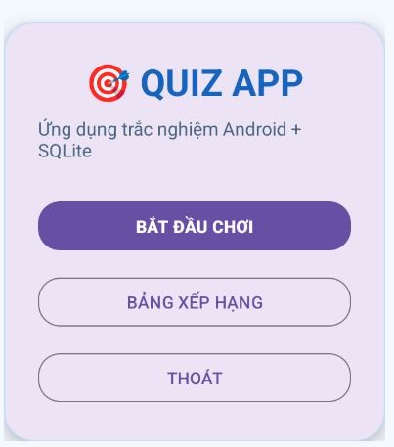
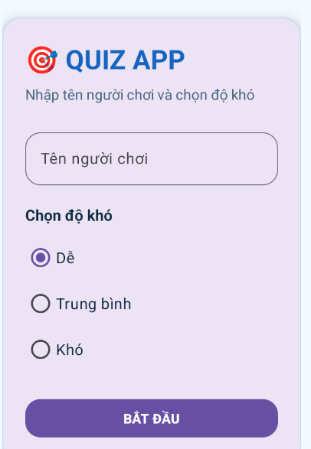
GIAO DIỆN ỨNG DỤNG
HomeActivity: màn hình chính của ứng dụng
MainActivity: nhập tên và chọn độ khó

Slide 5
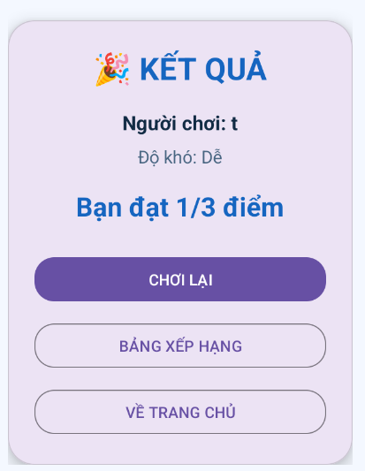
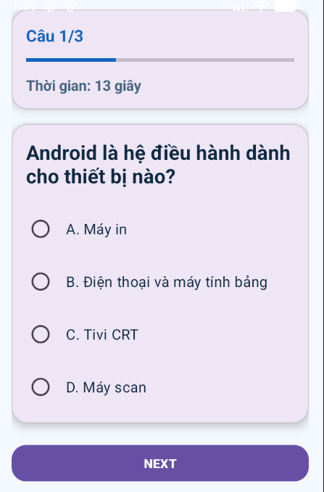
QuizActivity: hiển thị câu hỏi, đáp án, thời gian và tiến độ
ResultActivity: hiển thị điểm số đạt được

Slide 6
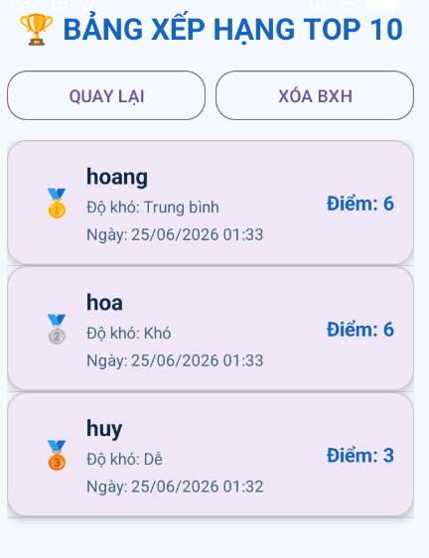
ScoreActivity: hiển thị bảng xếp hạng Top người chơi

Slide 7
KẾT LUẬN
Hạn chế và hướng phát triển
Hạn chế
Số lượng câu hỏi còn ít
Chưa có đăng nhập tài khoản
Chưa đồng bộ dữ liệu online
Hướng phát triển
Bổ sung nhiều câu hỏi hơn
Thêm đăng nhập / đăng ký người dùng
Đồng bộ dữ liệu bằng Firebase
Cải thiện giao diện và hiệu ứng
Kết quả đạt được
Xây dựng thành công ứng dụng Quiz App trên Android
Ứng dụng chạy được trên Android Studio và thiết bị Android
Hoàn thành đầy đủ các màn hình chính
Tích hợp chọn độ khó, đếm ngược, progress bar, bảng xếp hạng
Lưu và hiển thị điểm người chơi bằng SQLite

